Slide 1
마이펫
6조 포트폴리오 계획서

Slide 2
개발목적
KB경영연구소의 2021 한국반려동물 보고서에 따르면 “2020년 말 기준 한국 반려가구는 604만 가구로 전체 가구의 29.7%, 반려인은 1,448만 명이다.” 대략 3분의 1 수준에 달하고 해가 지나며 늘어나는 추세입니다.
2021년 기준 현재 이용 중인 반려동물 관련 앱을 이용하는 반려인이 57.7%가 이용하지만 가장 많이 이용하는 앱은
‘반려동물 사료와 용품 쇼핑 앱’으로 23.4% 차지했고 ‘반려동물 관련 커뮤니티’18.8%, ‘반려동물 건강관리와 진단 관련 앱’ 17.9%, ‘반려동물 사료와 용품 구독앱’(16.8%)로 가장 이용률이 낮은 앱은 ‘반려동물 여행이나 액티비티 관련 앱’으로 9.2%에 그쳤습니다.
하지만 반려인은 비대면 채널을 통해 “반려동물과 함께 갈 수 있는 장소”와 “반려동물 교육”정보, “건강관리와 병원 기록 수첩”을 원하며 각각 14.6%, 14.4%, 14.1%로 이용률이 낮은 앱을 필요로 하고 있습니다.
마이펫은 고객이 필요한 니즈에 초점을 맞춰 한 곳에서 반려동물에 관한 모든 정보들을 편리하고 빠르게 제공하고자 함에 목적이 있습니다.
반려동물을 키우고 있는 주인들은 근처 카페, 음식점을 갈 때 크게는 여행을 갈 때 반려동물과 동반을 할 경우 인터넷에서 반려동물 동반 가능을 확인 하거나 야놀자, 여기어때를 이용할 경우 애완동물 동반을 체크를 해야합니다.
마이펫이 개발한 펫 케어는 설정이 필요없이 반려동물이 출입 가능한 카페, 음식점, 호텔, 모텔을 카테고리에서 찾을 수 있습니다. 또한 반려동물을 맡길 수 있는 애견호텔의 위치를 찾을 수 있습니다
마이펫은 동물병원, 반려동물 카페,미용, 호텔링, 동반숙소, 애견분양, 애견훈련, 펫택시 등
반려견에 관련된 모든 서비스의 정보를 종합적으로 제공하고 있는 플랫폼 서비스이자 종합포털사이트입니다.

Slide 3











개발환경 및 사용기술
개발환경
언어: Java17 , HTML/CSS , JavaScript , Gradle 7.5
서버: Tomcat 2.7.2
프레임워크: Springboot Framework 2.7.2
DB: Oracle 19C , OracleDB 21.5
IDE: IntelliJ IDEA Ultimate , DBever
API: JPA

Slide 4
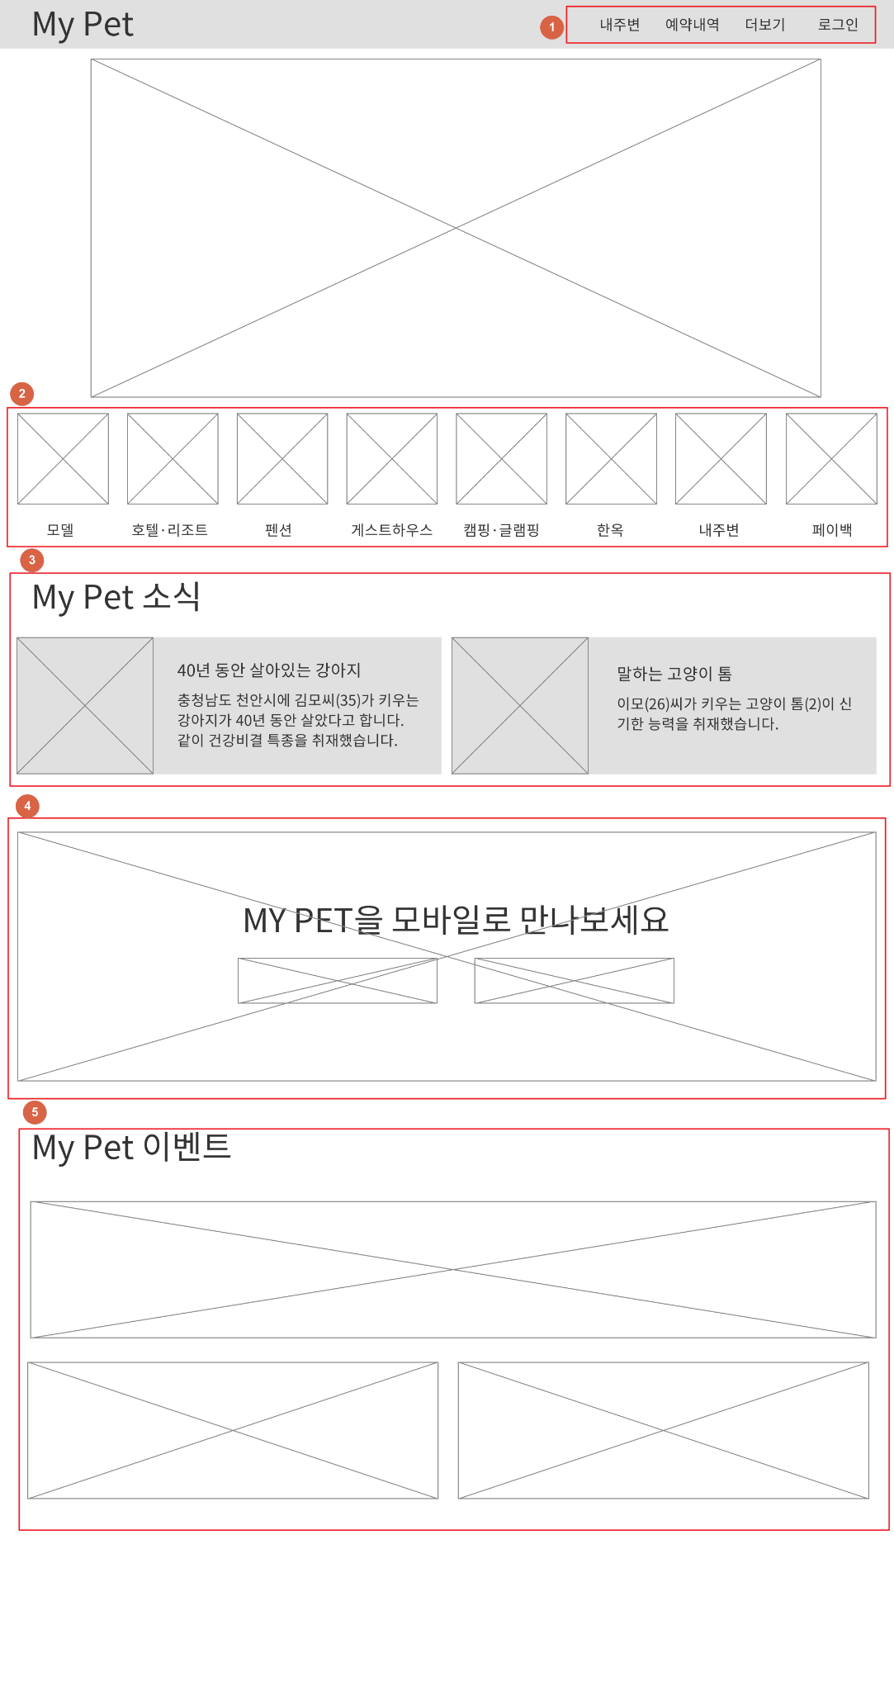
스토리보드 | 메인페이지 |  | Page ID GIA_MBS_MAN_0100
Path 메인화면 |  | Author 6조 | Date 2022.08.23 | Ver. 0.0.1
Overview & Note
메인화면 - 쇼핑몰
Screen Description
 | [페이지 주소]
1 | 주변 위치를 파악 후 가까운 가게 정보를 제공
2 | 아이콘을 클릭하면 원하는 카테고리로 이동
3 | 클릭시 로그인 게시판으로 이동
4 | 클릭시 Play App Store로 이동
5 | 클릭시 이벤트 게시판으로 이동

Slide 5
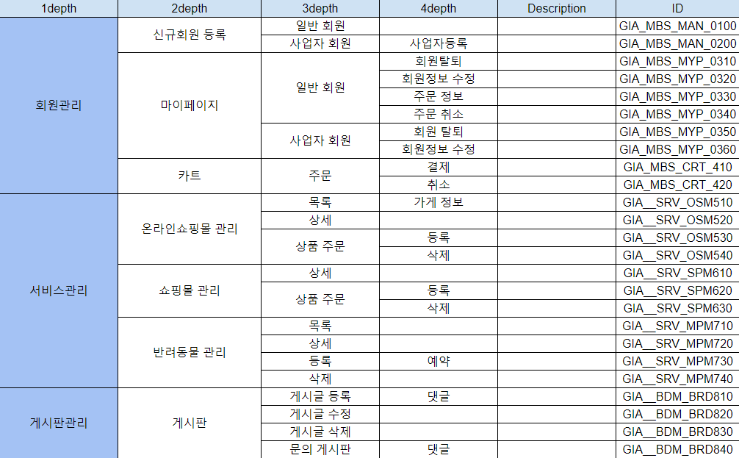
IA 시나리오

Slide 6
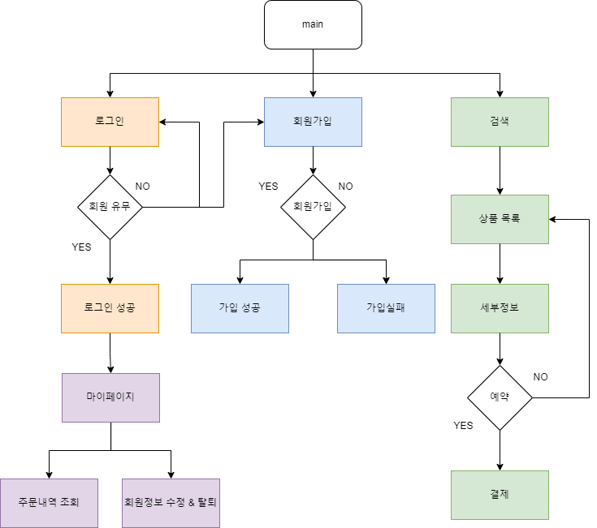
UI 시나리오

Slide 7
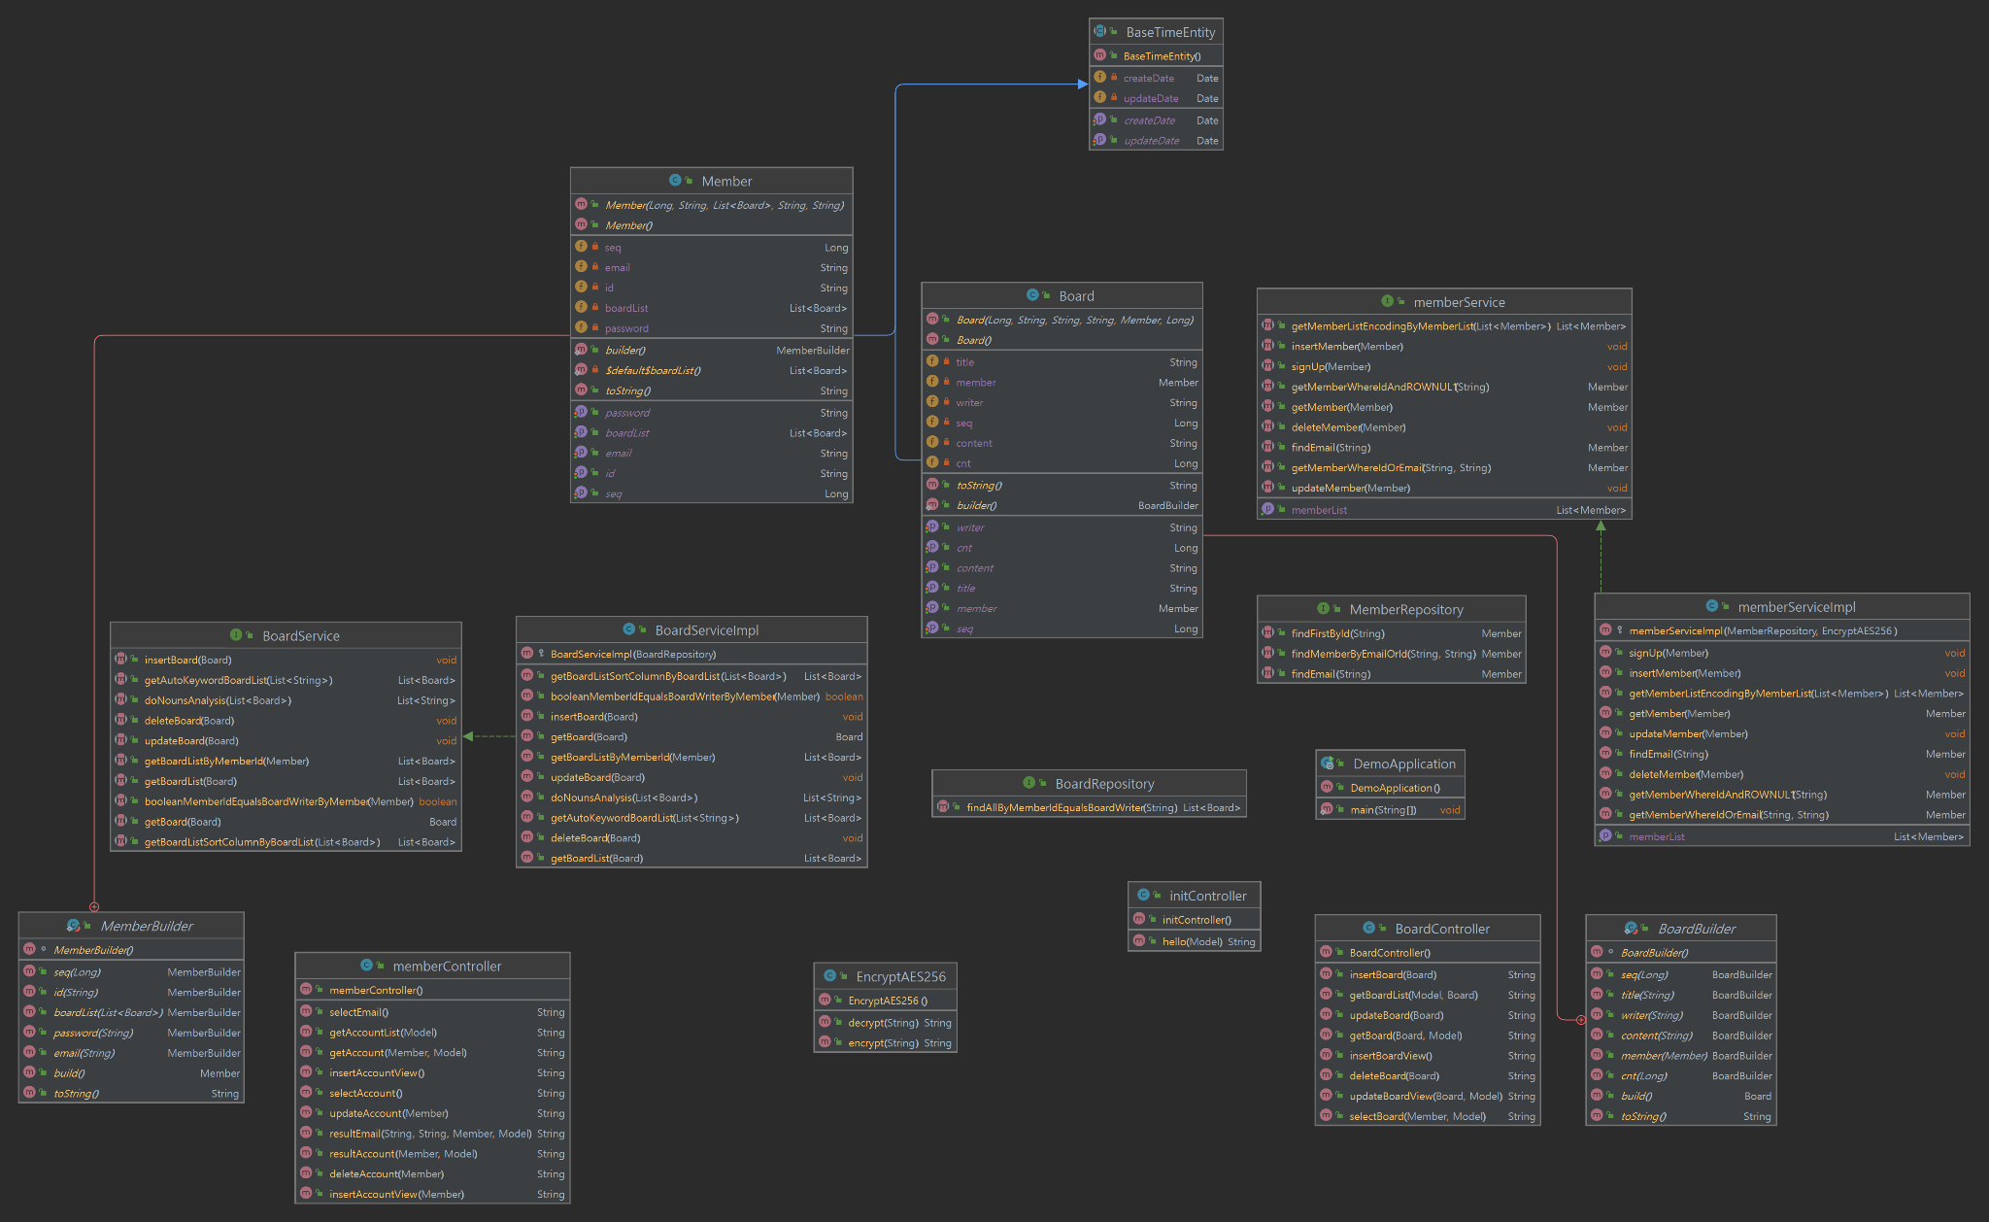
UML 프로젝트

